Slide 1
Chapitre 5.5
L’ascension américaine et
la décolonisation européenne

Slide 2
L’ascension américaine & la décolonisation européenne
1945-1970

Slide 3
L’ascension américaine
Commençant à la fin du XIXe siècle, jusqu’à la 2e Guerre, les É-U deviennent une (sinon la) puissance mondiale.
Leurs pays et économie ne sont pas détruits par la guerre.

Slide 4
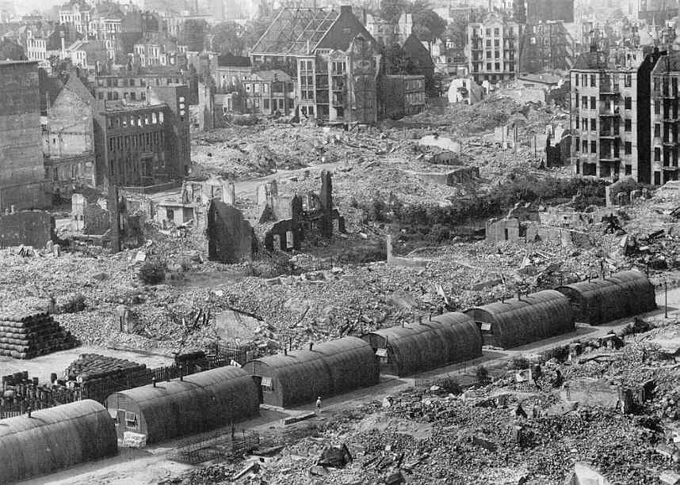
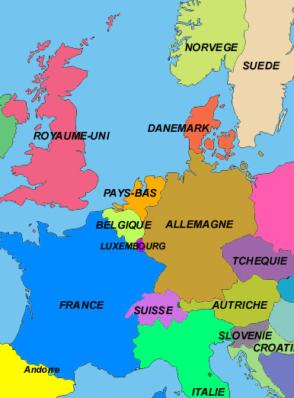
Hambourg après la Seconde Guerre

Slide 5
L’ascension américaine
Commençant à la fin du XIXe siècle, jusqu’à la 2e Guerre, les É-U deviennent une (sinon la) puissance mondiale.
Leurs pays et économie ne sont pas détruits par la guerre.
Ils, seuls, ont la bombe atomique.

Slide 6
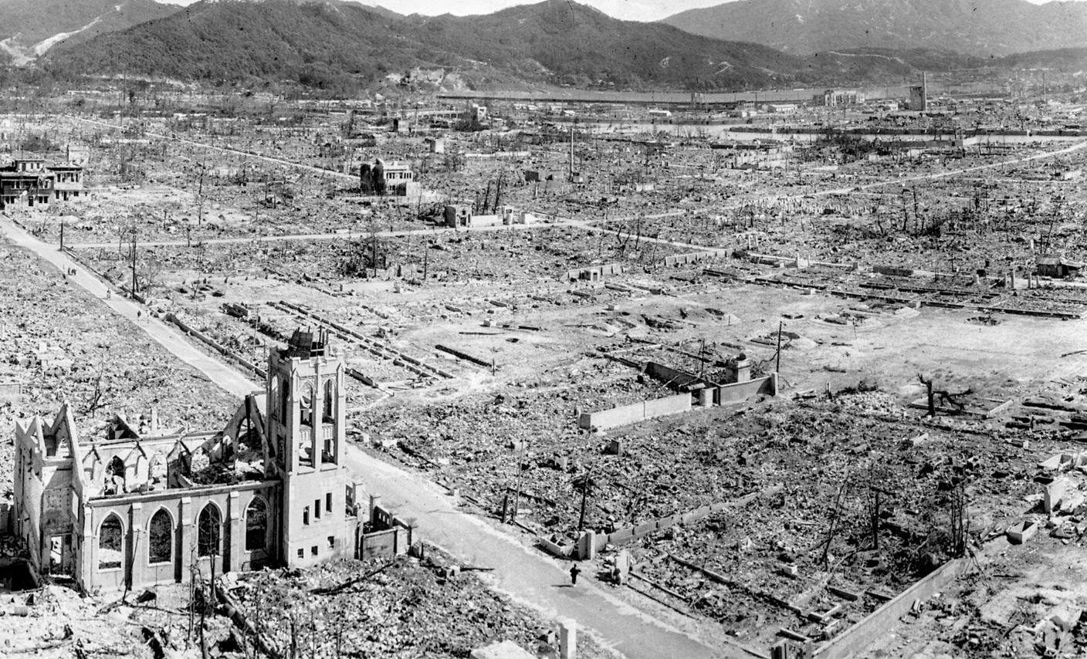
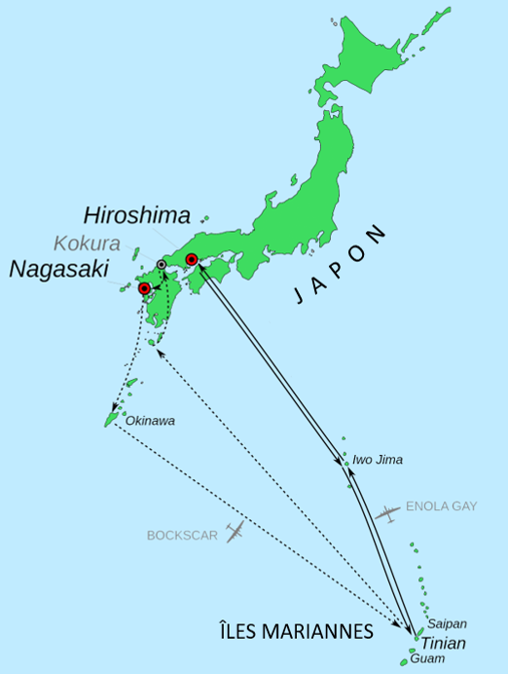
Hiroshima suite à la bombe

Slide 7
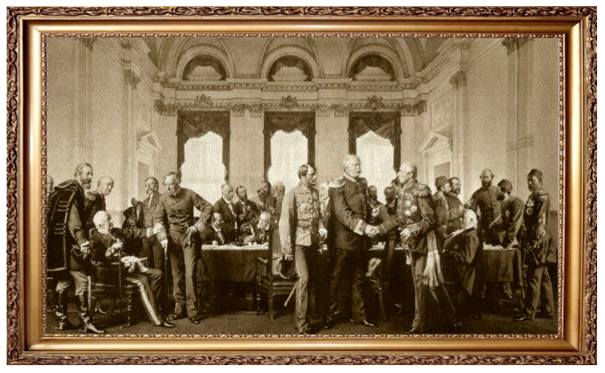
La décolonisation européenne
En même temps, les empires européens délaissent leurs colonies.
Inde et Pakistan (G-B) – 1947
Vietnam (Fr.) – 1954

Slide 8
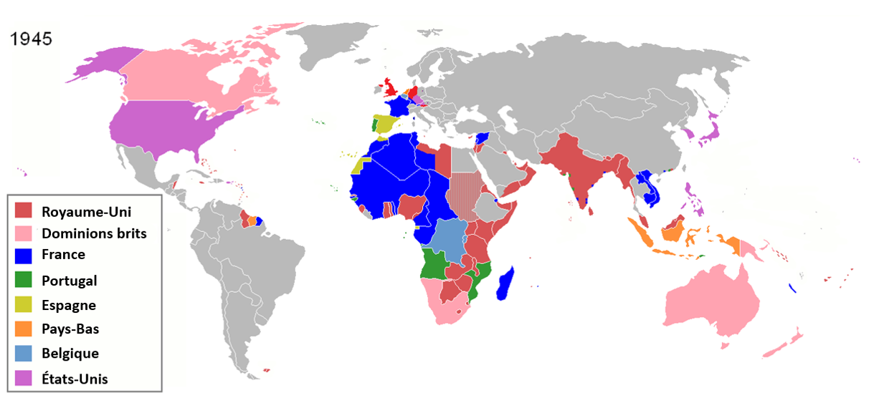
Les colonies délaissées suite à la Seconde Guerre mondiale

Slide 9
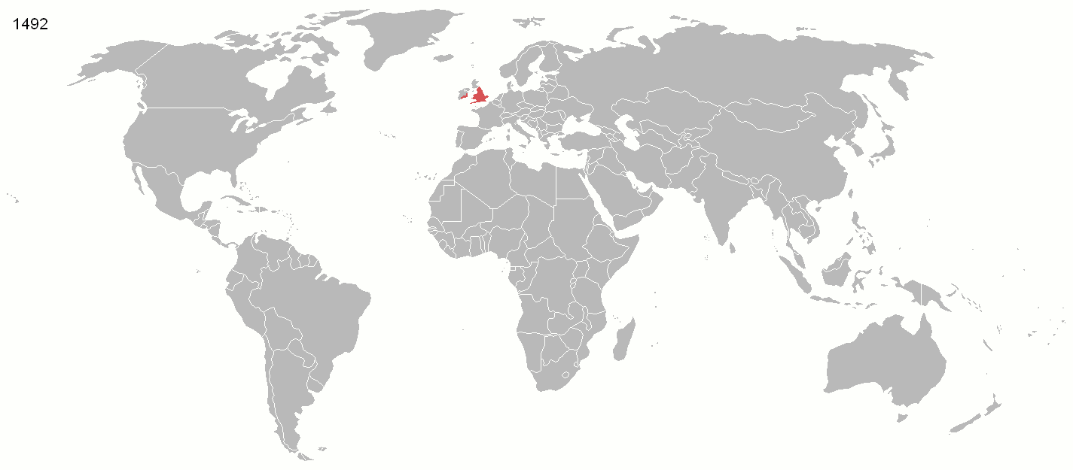
Animation

